Slide 1

Trabalho Prático MPEI
Sistema de recomendação de vídeos
Turma P8
João Rodrigues 103947
Gonçalo Sousa 98152

Slide 2
Objetivo
Criar um programa que recomende videos de uma plataforma para o utilizador de acordo com as suas preferências, baseado no seu histórico de visualizações e na categoria do video.
O programa deve recomendar vídeos com categorias similares aos vídeos que o utilizador já tenha visualizado (presentes no seu histórico), não recomendando vídeos que já tenham sido visualizados.
2

Slide 3

Fluxo do sistema
Utilizador entra na plataforma e pretende ver um video.
São lhe recomendados vídeos de acordo com o seu histórico de visualizações (categorias de vídeos que costuma ver, bem como, o título e do próprio video).
Sistema usa sequencialmente: Naïve Bayes -> Bloom Filter -> MinHash
3

Slide 4
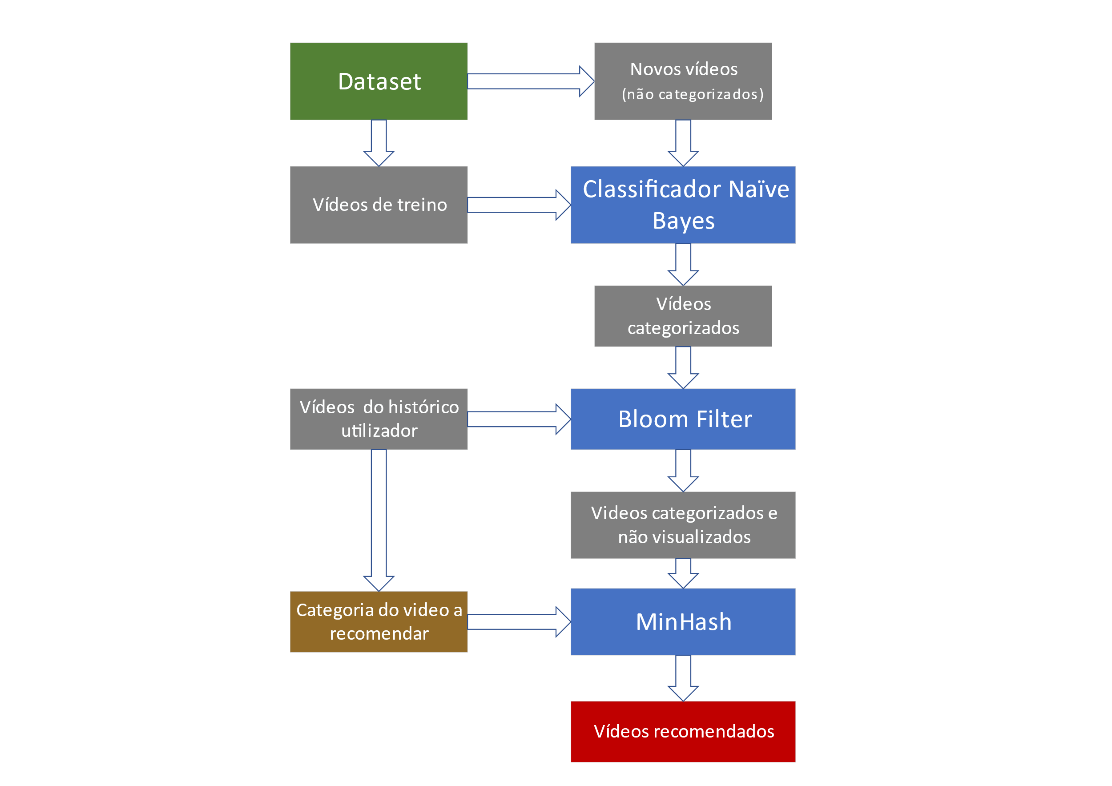
4
Fig.1 – Diagrama do Sistema

Slide 5
Dataset
Contém informação relativa a 40949 vídeos populares da plataforma YouTube nos EUA, na qual vão ser utilizados os seguintes parâmetros:
UID;
Título do video;
Descrição;
Título do canal;
Categoria (utilizado apenas para treinar o Classificador Naïve Bayes);
Tags.
5
Notes:
Link Dataset: https://www.kaggle.com/datasets/datasnaek/youtube-new/data?select=USvideos.csv

Slide 6
Classificador Naïve Bayes
Quando novos vídeos são adicionados à plataforma, é utilizado o classificador Naïve Bayes para determinar a categoria a que estes pertencem.
O título, descrição e tags do vídeo são utilizados para determinar a categoria do mesmo, tendo sido usada a categoria e palavras únicas de um conjunto de vídeos de teste para o treinar.
6

Slide 7
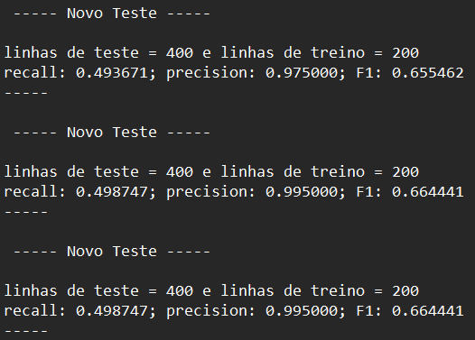
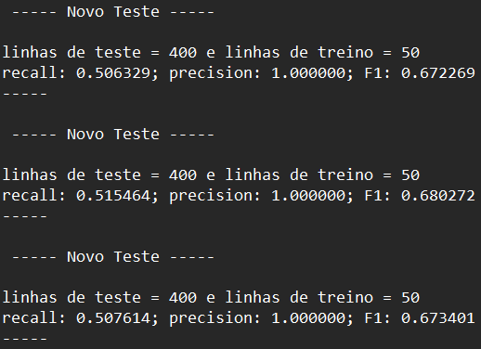
Testes Classificador Naïve Bayes
Fig.2 – Teste da classe “Music”
c/ descrição e tags
Fig.3 – Teste da classe “Music”
c/ descrição e tags
7

Slide 8
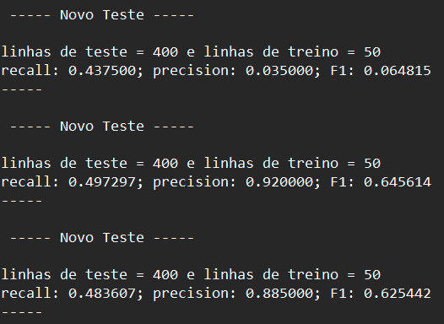
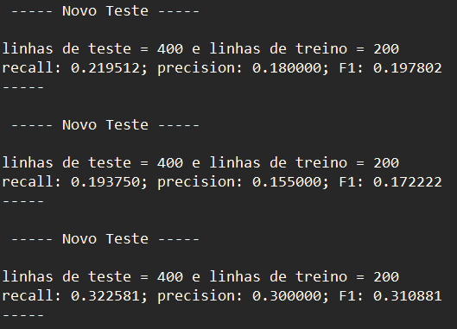
Testes Classificador Naïve Bayes
Fig.4 – Teste da classe “News”
c/ descrição e tags
Fig.5 – Teste da classe “Music”
c/ tags
8

Slide 9
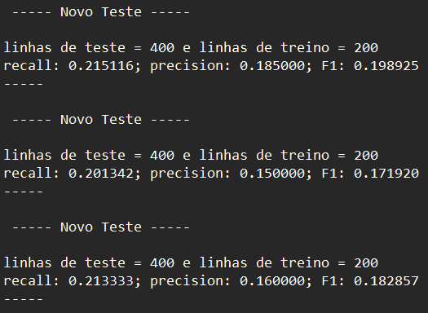
Testes Classificador Naïve Bayes
Fig.6 – Teste da classe “Music” c/ descrição
9

Slide 10
Bloom Filter
O UID dos vídeos do histórico são adicionados ao Bloom Filter.
O UID dos vídeos são então carregados para o Bloom Filter, onde vai ser verificada a presença desses vídeos no histórico de visualizações do utilizador, sendo removidos os vídeos já visualizados da lista de possíveis recomendações.
10

Slide 11
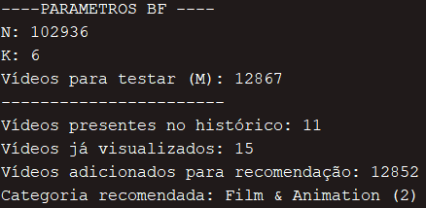
Teste Bloom Filter
Fig.7 – Teste do Bloom Filter
11

Slide 12
MinHash
Verifica a similaridade entre vídeos do histórico do utilizador e as possíveis recomendações de uma determinada categoria e determina quais os mais adequados a recomendar.
12

Slide 13
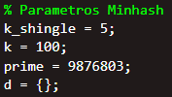
Teste MinHash
Fig.8 – Parâmetros do MinHash
Fig.9 – Resultados do MinHash
13

